Slide 1
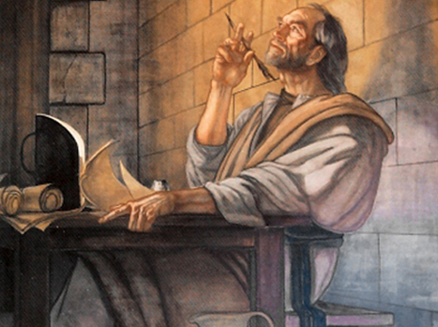
تفسير أدب العهد الجديد
د. ريك جريفيث • مؤسسة الدراسات اللاهوتية الأردنية • BibleStudyDownloads.org

Slide 2



تفسير الأناجيل وأعمال الرسل
123
13
2
Notes:
Using Study Help #21, through this large picture frame…
we're going to create a graphic representation called
//// A FINISHED PORTRAIT OF THE LORD JESUS CHRIST… but…
//// …we're going to compose that portrait through four different literary lenses as the completed image develops.

Slide 3
توازي هيكل العهد القديم والعهد الجديد
20أ
الأساس
الماضي
الحاضر
المستقبل
ع ق
التوراة
التاريخ
الحكمة
النبوة
ع ج
الأناجيل
أعمال
الرسائل
رؤيا
إريك زيتجر, Einleitung in das Alte Testament (شتوتغارت: كولهامر, 1995), 34;
مذكورة في غريغوري غوسويل“ العهدين في توازي : تأثير العهد القديم على هيكلية قانون العهد الجديد“ جيتس56(2013): 461

Slide 4

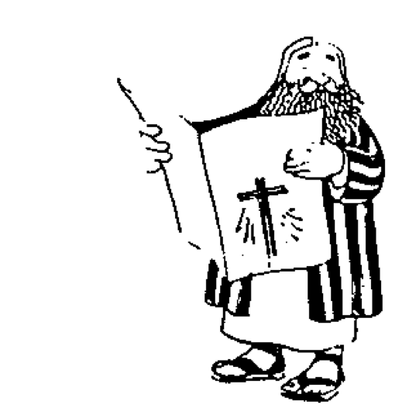




بناء العهد الجديد
21
رسائل بولس للرعاة
 | 1 تيموثاوس | 2 تيموثاوس | تيطس |  | فليمون
رسائل بولس للكنائس | 2 تسالونيكي |  |  |  | رؤيا | الرسائل العامة
 | 1 تسالونيكي |  |  |  | يهوذا
 | كولوسي |  |  |  | 3 يوحنا
 | فيلبي |  |  |  | 2 يوحنا
 | أفسس |  |  |  | 1 يوحنا
 | غلاطية |  |  |  | 2 بطرس
 | 2 كورنثوس |  |  |  | 1 بطرس
 | 1 كورنثوس |  |  |  | يعقوب
 | رومية |  |  |  | عبرانيين
 | أعمال
 | متى | مرقس |  | لوقا | يوحنا
الأسفار التاريخية
مقتبس من السير عبر الكتاب المقدس
Notes:
What overall observations on the NT can you make from this diagram?
Gospels and Acts form the primary and secondary foundations of the NT.
On the historical foundation are two pillars of 9 books each.
Paul's letters to churches in the left pillar all fit into Acts.
Paul didn't write any inspired letters to churches after Acts.
Pauline letters are named after recipients while General after authors (except Hebrews)
The four gospels are named after their authors.
Every book that ends in "ns" is Pauline
All Pastoral Epistles begin with "T”
______
General Epistles came after Acts (except James).
Each of the 2 pillars begin with a foundational book: Romans & Hebrews (also their longest).
Both pillars also end up in books that primarily deal with eschatology: 2 Thess and Revelation.
Instruction to the leaders comprise only 4 books (i.e., the NT addresses the average Christian).
Only 4 NT books are written to an individual (i.e., the NT is corporate, not individualistic).
Each 1st of multiple letters (1-2 Cor., 1-2 Thess., etc.) is longer & more theologically significant.
The “building” is chronologically clockwise.
________
Three sections all have 9 books: 9 Historical/Pastoral + 9 Pauline + 9 General.
Audiences of the Pauline column had more Jews than the Gentile readers of the General column.
Pauline letters addressed early Christians when eyewitnesses to Jesus lived but General letters mostly addressed second generation believers.
The NT foundation rests on books about the life of Christ, as Jesus is the focus of the NT.
----- Meeting Notes (20/1/18 15:07) -----
Acts bridge

Slide 5
الأناجيل
48
متى
مرقس
لوقا
يوحنا
كتاب الموارد المرئية للكتاب المقدس ، 177
كلمة إنجيل تأتي من الإنجليزية القديمة (سحر الآلهة) وتترجم من الكلمة اليونانية الأخبار السارة
في العصور القديمة أعلن دعاة الملوك عن بشرى ولادة الملك في جميع أنحاء مدن المملكة
إنها تحمل نفس المعنى في العهد الجديد فالأناجيل الأربعة تعلن البشرى عن يسوع
عرف العالم القديم التاريخ والشعر والنبوة والرسائل لكن الإنجيل كان جديداً بالنسبة لهم
هنا أعطى الكتاب الموحى لهم أكثر من مجرد تاريخ لكنهم خلقوا الإيمان (يو 20: 30-31) من خلال إعلان الأخبار السارة أنه كما وعد العهد القديم أرسل الله المسيا إلى العالم
Notes:
NS-00-NT Introduction-10
NS-02-Mark1-8-slide 24

Slide 6
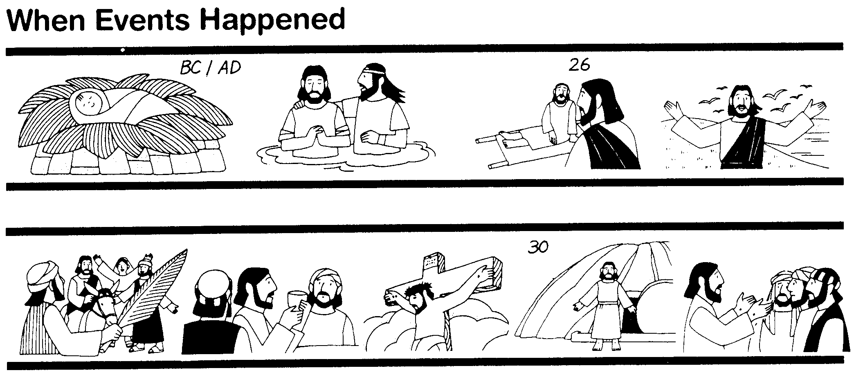
الأناجيل الإزائية
لماذا يوجد أربعة أناجيل ؟
ربما للسبب نفسه قد تروق الأوصاف
المختلفة للجوهرة المصقولة بدقة لأناس مختلفين
يصف متى وجه واحد لحياة المسيح ومرقس وجه آخر ولوقا وجه ثالث ويوحنا يكمل الصورة
48
متى
مرقس
لوقا
يوحنا
هذه الأناجيل الثلاثة متشابهة إلى حد كبير لدرجة أنها تُدعى الإزائية (تزامن ، مع؛ بصري ، رؤية ؛ وبالتالي انظر معاً). إنهم جميعًا ينظرون إلى حياة المسيح من منظور تاريخي بينما يسهب يوحنا أكثر في المعنى الداخلي لحياة يسوع وتعاليمه.
متى حدثت الأحداث
كتاب الموارد المرئية للكتاب المقدس ، 177
Notes:
NS-00-NT Introduction-11
NS-02-Mark1-8-slide 25

Slide 7
التشابهات الإزائية
49
الكتاب المقدس الدراسي، 1471
متى، مرقس ولوقا مشتابهين بشكل ملحوظ بينما يوحنا مختلف
كيف تتفق الأناجيل الثلاثة الأولى ؟
  اللغة
  المادة المستخدمة
  الترتيب العام للأحداث والأقوال من حياة المسيح
الحقائق الرياضية :
  91% من محتوى مرقس موجود في متى
  53% من محتوى مرقس موجود في لوقا
بعض الإتفاقات تظهر أسئلة حول أصل الأناجيل الإزائية . هل اعتمد الكتاب على مصدر عام ؟ هل كانوا في اعتماد متبادل على بعضهم البعض ؟
Notes:
NS-00-NT Introduction-12
NS-02-Mark1-8-slide 26

Slide 8
صورة مكتملة
للرب
يسوع المسيح
51أ
من محاضرة الكتاب المقدس بشكل أساسي
كما تم رؤيتها
من أربع عدسات مختلفة
مساعد دراسي رقم 21
13
2
Notes:
Using Study Help #21, through this large picture frame…
we're going to create a graphic representation called
//// A FINISHED PORTRAIT OF THE LORD JESUS CHRIST… but…
//// …we're going to compose that portrait through four different literary lenses as the completed image develops.

Slide 9
كل إنجيل كتب له
51أ
• جمهور محدد
• العرض الفريد لشخص يسوع المسيح
• قصده الأساسي لكتابة الإنجيل
• تاريخ كتابته
14
4
Notes:
From each Gospel writer…
//// …we'll discover the specific audience for his writings…
//// …with his unique presentation of the person of Jesus Christ…
//// …suggesting a foundational purpose communicated through the text of his Gospel…
//// …followed by the scholars' estimate of the date of each writing.

Slide 10
أربع صور فردية…
51أ
1
2
3
4
15
Notes:
Now, please…in your imagination…insert four smaller picture frames into the larger one. In each frame install four lines. As we fill them in we'll have some specific information about the purpose and function of each of the four Gospels. The individual "sub-frames" are designated 1 through 4.

Slide 11
تأطير الأناجيل
51أ
1
متى
2
مرقس
3
لوقا
4
يوحنا
16
3
Notes:
Each of the frames now gets its name... MATTHEW in the first...
//// MARK, second...
//// LUKE, third...and finally, the fourth…
//// JOHN, the names of the Gospels in the order of their appearance in the New Testament canon...the official collection of Biblical writings.

Slide 12
جمهور الأناجيل
51أ
1
متى
2
مرقس
إلى اليهود
إلى الرومان
3
لوقا
4
يوحنا
إلى اليونانيين
إلى الكنيسة
17
4
Notes:
Now comes an idea endorsed by Biblical scholars around the world…having to do with the audiences TO WHICH each Gospel was written.
For instance…
//// MATTHEW penned his work specifically toward his brothers and sisters in the Jewish audience. He makes repeated references to a regnant Jesus, seeing him as the Messiah and the King of the Chosen People.
//// For MARK, his work is widely regarded as directed toward the Romans, then occupying his native land and into the farther parts of the ancient world. MARK is brief, to the point. And, in fact, repeatedly he uses such term as "straightway" in early translations…all in a get-the-job-done mentality, which characterized the Roman way of thinking and doing things.
//// While LUKE, the physician, is the highly intellectual Greek who accompanied Paul on his tours. For LUKE, his Gospel audience was the Greeks, and in other words, to the Gentile world in general.
Also as the author of The Acts, Luke set down for all time a detailed account of the development of the early church and its wide-spread missionary ministries, to which he was a witness.
//// Finally, we come to the gospel of JOHN, whose audience differs markedly from the first three. John is written directly to UNBELIEVERS, AND REACHING THEM THROUGH THE COMMUNICATION CHANNEL OF THAT NEW ORGANISM, THE CHURCH. In fact, when you read John's gospel, you are struck with the fact that his work carries with it a somewhat mystical quality, certainly not the quick, even terse recounting of facts as we find in Mark's Gospel. John's audience –– the Church itself, the members of the new Organism, bathed in the redemptive love of Christ –– receives his brilliant articulation of the impact of the coming of the Holy Spirit, now –after the Day of Pentecost -- having taken up permanent residence in the heart of each new believer.
So there are four individual audiences to which the Gospels were specifically directed at the time of their writing. That one insight, alone, gives a new way to categorize and individualize the Gospel writings.

Slide 13
يصور يسوع كأنه
51أ
1
متى
2
مرقس
اليهود
الرومان
كملك
كخادم
4
3
4
JOHN
لوقا
يوحنا
اليونانيين
CHURCH
TO:
الكنيسة
TO:
الله/الإنسان
الله
18
4
Notes:
Another question: How does each Gospel portray The Lord as a Man and as Immanuel, "God With Us?"
//// For MATTHEW...Christ is seen as King of the Jews. Repeatedly Matthew describes how Jesus is the fulfillment of Old Testament Scripture. Matthew makes wide use of Jewish terminology of royalty.
//// For MARK...He is seen as the Servant of all...some say the Suffering Servant, and traditionally associated with an audience in Rome and among the widespread Roman world.
//// LUKE sees Christ as the God-Man -- truly God and truly Man. Luke shows the Gentiles that Christ is the perfect man to which they aspired.
//// Finally, John's Gospel. Clearly and above all else...JOHN portrays Christ as God Himself. JOHN uses his pen to communicate the mystery and the power of the Messiah. Why? Because John experienced a particular closeness to the Master, one that was apparently unique among the disciples. Remember too that this was this same JOHN who was destined to see and write down the great End-Times vision we know as The Revelation.

Slide 14
يصور يسوع كأنه
51أ
1
متى
2
مرقس
اليهود
الرومان
كملك
ما قاله
كخادم
ما فعله
4
3
4
JOHN
لوقا
يوحنا
اليونانيين
CHURCH
TO:
الكنيسة
TO:
الله/الإنسان
ما شعر به
الله
ما قصده
18
4
Notes:
Another question: How does each Gospel portray The Lord as a Man and as Immanuel, "God With Us?"
//// For MATTHEW...Christ is seen as King of the Jews. Repeatedly Matthew describes how Jesus is the fulfillment of Old Testament Scripture. Matthew makes wide use of Jewish terminology of royalty.
//// For MARK...He is seen as the Servant of all...some say the Suffering Servant, and traditionally associated with an audience in Rome and among the widespread Roman world.
//// LUKE sees Christ as the God-Man -- truly God and truly Man. Luke shows the Gentiles that Christ is the perfect man to which they aspired.
//// Finally, John's Gospel. Clearly and above all else...JOHN portrays Christ as God Himself. JOHN uses his pen to communicate the mystery and the power of the Messiah. Why? Because John experienced a particular closeness to the Master, one that was apparently unique among the disciples. Remember too that this was this same JOHN who was destined to see and write down the great End-Times vision we know as The Revelation.

Slide 15
الكلمة غريبة الصوت
51أ
الإزائية
1
متى
2
مرقس
إلى اليهود
الرومان
كملك
AS:
كخادم
ما قاله
مافعله
الإزائية
النظر معاً
النظر
معاً
3
لوقا
اليونانيين
الله / الإنسان
ما شعر به
20
3
Notes:
Now comes that word that's a strange one to many...
//// SYNOPTIC…meaning…
//// … "TO SEE TOGETHER"…add these words to that triangle shape on your study help.
//// It is a term from Greek roots that means seeing a group of things together... from the same general perspective. One word that, again, helps organize and categorize the enormous factual base that makes up our Bible.
_________
NS-00-NT Introduction-20
NS-02-Mark1-8-slide 27

Slide 16
الإزائية (النظر معاً)
51أ
1
متى
2
مرقس
اليهود
الرومان
كملك
كخادم
ما قاله
ما فعل
3
لوقا
4
يوحنا
اليونانيين
الكنيسة
المجموع
TO:
الله / الإنسان
الله
ما شعر به
ما قصده
21
1
Notes:
Follow the arrows as they link together the gospels of MATTHEW, MARK and LUKE. Again…you'll notice that JOHN is not among them. Those three are the so-called SYNOPTIC Gospels...THEY ARE SEEN TOGETHER...in that these works take on that ground-level view of the human history of Jesus Christ just as he walked about Palestine in the days of his ministry. The Man…and his Mission among his People.
//// On the other hand…the Gospel of John –– seen here with the familiar mathematical SUMMA sign –– represents the summation of all that Jesus Christ MEANT –– the sum of all that he preached and demonstrated –– both publicly and privately. Seeing the Lord clearly as God Himself, John raises our spiritual horizon in ways that the first three gospels do not.
_________
NS-00-NT Introduction-21
NS-02-Mark1-8-slide 28

Slide 17
التداخل بين الأناجيل
51ب
1
متى
2
مرقس
7%
فريد
المعمودية
عشاء الرب
سجل نسب الميلاد
إطعام الخمسة آلاف
الآلام
3
لوقا
4
يوحنا
92%
فريد
16
Notes:
_________
NS-00-NT Introduction-22
NS-02-Mark1-8-slide 29

Slide 18
يوحنا : تجميع الرسالة
51أ
1
متى
2
مرقس
إلى اليهود
إلى الرومان
كملك
كخادم
ما قاله
∑
ما فعله
3
لوقا
4
يوحنا
إلى اليونانيين
الكنيسة
الله/الإنسان
الله
ما شعر به
ما قصده
22
Notes:
So, in summation, then…John wrote to UNBELIEVERS THROUGH THAT NEW ORGANISM, THE CHURCH, envisioning Christ as God Himself…
But what did John SAY that Jesus meant in his preaching?

Slide 19

مشكلة الإزائية
49
متى، مرقس ولوقا باختصار :
كيف نفسر تشابهاتهم ؟
كيف نفسر اختلافاتهم ؟
Notes:
_________
NS-00-NT Introduction-24
NS-02-Mark1-8-slide 30

Slide 20
مخطط
أولوية
مرقس
51
51
مرقس
661
1068
1149
500
350
متى
لوقا
الأرقام تشير إلى الأعداد في كل مصدر
235
333
كيو
564
م
ل
Notes:
_________
NS-00-NT Introduction-25
NS-02-Mark1-8-slide 31

Slide 21

تأريخ الأناجيل الإزائية
49
مقتبسة من الكتاب المقدس الدراسي، 1431
مرقس
متى
لوقا
مرقس
متى
لوقا
الفرضية الأولى
الفرضية الثانية
متى ولوقا استخدموا مرقس كمصدر
لم يستخدم كل من متى ولوقا انجيل مرقس كمصدر
النظرة الأولى
النظرة الأولى
كتب مرقس في الخمسينات أو أوائل الستينات
يمكن أن يكون مرقس قد كتب في أي وقت بين 50 و70 م
(1) كتب متى في أواخر الخمسينات أو الستينات
النظرة الثانية
(2) كتب لوقا في 59-63
كتب مرقس بين 65-70
اللنظرة الثانية
(1) كتب متى في أوائل الخمسينات (أنظر إلى ملاحظات متى )
كتب مرقس 65-70
(1) كتب متى في السبعينات
(2) كتب لوقا 59-63 (أنظر ملاحظات لوقا)
(2) كتب لوقا في السبعينات
تم تعليمها في الصف
Notes:
_________
NS-00-NT Introduction-26
NS-02-Mark1-8-slide 33

Slide 22
فرضية المصدرين
50
كيو
50 م
مرقس
65 م
متى
لوقا
Notes:
_________
NS-00-NT Introduction-29
NS-02-Mark1-8-slide 36

Slide 23
متى أعتقد أنها كتبت
52
1
متى
2
مرقس
إلى اليهود
إلى الرومان
الأربعينات
64-68 م
كملك
كخادم
ما قاله
ما فعله
3
لوقا
4
يوحنا
إلى اليونانيين
إلى الكنيسة
57-59 م
69 م
بعد الإزائية
الله / الإنسان
الله
ما شعر به
ما قصده
27
4
Notes:
Now…what about the dates of the writing of these crucial documents? And here we are left to our best scholarly guesses. There will ALWAYS be argument here. But some of the best guesses, based on decades of academic research and study are these – in suggested order…
//// MATTHEW…composed sometime during the A.D. 40s…
//// LUKE is suggested as next, between the years A.D. 57 and 59 A.D…
//// Mark…in the next decade…between 64 and 68…
//// and finally…John's Gospel…around A.D. 69….but certainly after the Synoptics were set down. Again, you will always find disagreement on these dates. However, these dates are from the research of well-known Christian scholars and teachers.
_________
NS-00-NT Introduction-31
NS-02-Mark1-8-slide 38

Slide 24
فرضية المصادر الأربعة
50
م
أورشليم
60-65 م
مرقس
روما
65 م
كيو
انطاكية
50 م
ل
قيصرية
لوقا الأول
متى
أنطاكية
85 م
لوقا
قيصرية – كورنثوس ؟
60 م، 80 م
التقليد الأنطاكي
مصدر لوقا 1-2
Notes:
_________
NS-00-NT Introduction-30
NS-02-Mark1-8-slide 37

Slide 25
حلول المشكلة الإزائية
49
أسئلة مثل هذه تشكل ما يعرف باسم المشكلة الإزائية هناك عدة حلول يمكن تقديمها :
1. استخدام التقليد الشفوي : يظن البعض أن التقليد أصبح نمطياً مما يزود مصدر عام استخدمه كتبة الأناجيل
2. استخدام الإنجيل المبكر : يفترض البعض أن كتاب الأناجيل الإزائية كان لديهم إمكانية الوصول إلى إنجيل مبكر وقد فقد الآن .
3. استخدام المقاطع المكتوبة : افترض البعض أن الأجزاء المكتوبة قد تم تأليفها بشأن أحداث مختلفة من حياة المسيح وأن المؤلفين الإزائيين استخدموا هذه الأجزاء.
4. الإعتماد المتبادل : اقترح البعض أن الكتاب الإزائيين أخذوا من بعضهم البعض وكانت النتيجة أنه غالباً ما كانت كتاباتهم متشابهة
الكتاب المقدس الدراسي، 1431
Notes:
_________
NS-00-NT Introduction-27
NS-02-Mark1-8-slide 34

Slide 26
حلول المشكلة الإزائية
49
5. استخدام مصدرين رئيسيين. الرأي الأكثر شيوعاً حالياً هو أن مَرقُس ووثيقة افتراضية ، تُدعى كويل أو كيو وتعني بالألمانية المصدر وتم استخدامها من متى ولوقا كمصادر لمعظم المواد الواردة في أسفارهما
6. أولوية استخدام متى : نظرة أخرى تقترح أن الإنجيلين الإزائيين الآخرين أخذوا من متى كمصدرهم الرئيسي
7. مزيج من معظم ما سبق. تفترض هذه النظرية أن مؤلفي الأناجيل الإزائية استفادوا من التقليد الشفوي ، والقطع المكتوبة ، والاعتماد المتبادل على الكتاب الإزائيين الآخرين أو على أناجيلهم ، وشهادة شهود العيان.
الكتاب المقدس الدراسي، 1431
Notes:
_________
NS-00-NT Introduction-28
NS-02-Mark1-8-slide 35

Slide 27
نظرة عامة على العهد الجديد
38
124
39-41
إلى أقصى الأرض (أع 1: 8)
أع 9 13 14 15 16 18 21 27 28
ربيع 53-
ايار 57
3
أسيا
شباط 60 – آذار 62
1
روما
نيسان 48-
أيلول 49
1
غلاطية
نيسان 50-
أيلول 52
2
بحر إيجة
ربيع 62 -
خريف 67
4
إسبانيا
خريف 67 – ربيع 68
2
روما
صيف 35-37
دمشق
أنطاكية
أيار 57
آب 59
المحاكمات
خريف 49
المجمع
ربيع 68
توسع
الكنيسة
35 48 49 50 52 53 57 60 62 67 68 95
مت
الأناجيل والأعمال
1 2 3 4
الرحلات
روما
السجون
Notes:
_________
NS-00-NT Introduction-44
NS-02-Mark1-8-slide 39
NS-03-Luke1-12-slide 35, 65

Slide 28
كتاب العهد الجديد
13
الإسم | الجنسية | الموطن الأصلي | الوظيفة | العلاقات | عدد الإصحاحات | عدد الآيات | عدد الأسفار
متى | يهودي | كفرناحوم | جابي ضرائب | رسول يسوع المسيح | 28 | 1071 | إنجيل متى
مرقس | يهودي/ روماني | أورشليم | مرسل | تلميذ بطرس | 16 | 678 | إنجيل مرقس
لوقا | يوناني | أنطاكية | طبيب | تلميذ بولس | 52 | 2158 | إنجيل لوقا أعمال الرسل
يوحنا | يهودي | بيت صيدا أو كفرناحوم | صياد | رسول يسوع المسيح | 50 | 1414 | إنجيل يوحنا 1 يوحنا 2 يوحنا 3 يوحنا رؤيا يوحنا

Slide 29
مقارنة الأناجيل الأربعة
52
 | متى | مرقس | لوقا | يوحنا
الوظيفة قبل الخلاص | عشار | لا شيء (شاب) | طبيب | صياد
العرق | يهودي | يهودي | أممي | يهودي
الوظيفة والموهبة الروحية | رسول | خادم أو راعي | خادم أو معلم | رسول
القراء
عرقياً | اليهود | الرومان | الأمم (اليونانيون) | العالم
الفائدة | معجزات (1 كو 1: 22) |  | الحكمة (1 كو 1: 22)
روحياً | غير مؤمنين | مؤمنين | غير مؤمنين | غير مؤمنين
الحاجة الأساسية | تقديم المسيانية و الملكوت | قدوة في المعاناة (حض على التلمذة) | العالمية (و توسع الملكوت) | الألوهية
Notes:
_________
NS-00-NT Introduction-40
NS-01-Matt1-14-slide 56
NS-02-Mark1-8-slide 40
NS-03-Luke1-12-slide 30
NS-04-John1-12-slide 72

Slide 30
مقارنة الأناجيل الأربعة
52
 | متى | مرقس | لوقا | يوحنا
تاريخ الكتابة | الأربعينات | 64-68 | 57-59 | أواخر الستينات
مكان الكتابة | أنطاكية أو سوريا | روما | قيصرية أو روما | أفسس
مكان الإرسال | فلسطين | روما | إلى ثاوفيلس | آسيا ... الخ
يسوع هو | ملك إسرائيل (المسيا) | العبد المتألم (الألوهية) | الرجل المثالي (المسيا) | ابن الله (الألوهية)
الآية الرئيسية | 21: 5 | 10: 45 | 19: 10 | 20: 31
المواضيع | الناموس | القوة | النعمة | المجد
التركيز الأدبي | عظات | معجزات | أمثال | روايات
الترتيب | موضوعي | زمني | زمني | موضوعي
التسلسل الزمني | إبراهيم إلى يوسف | لا يوجد | آدم إلى مريم | لا يوجد

Slide 31
مقارنة الأناجيل الأربعة
52
 | متى | مرقس | لوقا | يوحنا
المدى | الميلاد إلى القيامة | الخدمة إلى القيامة | الخدمة إلى القيامة | الخدمة إلى القيامة
النغمة | نبوي | رعوي | تاريخي | روحي
كلمات المسيح | 60% | 42% | 50% | 50%
الإصحاحات | 28 | 16 | 24 | 21
الأعداد | 1068 | 661 | 1149 | 878
الأعداد لكل إصحاح | 38 | 41 | 48 | 42
اقتباسات ع ق | 53 | 36 | 25 | 20
تلميحات ع ق | 76 | 27 | 42 | 105
مراجع ع ق | 129 | 63 | 67 | 125
المادة الفريدة | 42% | 7% | 59% | 92%
التقسيم الأوسع | ------------------- الأناجيل الإزائية ------------------- |  |  | إنجيل تكميلي

Slide 32
25
67
بيانات الرسالة لأسفار العهد الجديد
الموضوع + القصد = الرسالة
ماذا يقول السفر لماذا يقول ذلك الفكرة الرئيسية
(الموضوع) (السبب) (البيان الموجز)
متى
يثبت متى أن يسوع هو المسيا حتى يؤمن اليهود غير المؤمنين به
يوضح متى أيضاً أن المملكة الأرضية تأجلت لأن إسرائيل رفضت المسيح باعتباره ملكهم
هذا التوضيح لإقناع اليهود المؤمنين أن سلطة مملكة المسيح الحاضرة موجودة في الكنيسة

Slide 33
25
بيانات الرسالة لأسفار العهد الجديد
الموضوع + القصد = الرسالة
ماذا يقول السفر لماذا يقول ذلك الفكرة الرئيسية
مرقس
يقدم مرقس باهتمام رعوي أحداث منتقاة عن المسيح ابن الله (الإله) الذي خدم كنموذج العبد المتألم ليحض المؤمنين الرومان المضطهدين على التلمذة الصحيحة للمسيح
Notes:
NTS Overview slide 39

Slide 34
بيانات الرسالة لأسفار العهد الجديد
25
لوقا
يقدم لوقا التقدم الموجه بشكل سيادي لرسالة الملكوت من رفض اليهود للمسيح كمسيا إلى قبول الأمم لتأكيد إيمان المؤمنين من الأمم بتأكيده كمخلص للأمم المؤمنين وكذلك اليهود.
يوحنا
يثبت يوحنا أن يسوع هو ابن الله (الإله) الذي صار إنساناً من خلال معجزات منتقاة وخطايات للمسيح ليقنع الأمم غير المؤمنين أن يؤمنوا به ويحصلوا على الحياة الأبدية
أعمال الرسل
يقدم لوقا تقدم الله الموجه بشكل سيادي لرسالة الملكوت من يهود أورشليم إلى الرومان غير اليهود في تاريخ الكنيسة المبكرة من أجل إثبات أن الله مسؤول عن كنيسته وحث المؤمنين على الشهادة في كل مكان.

Slide 35
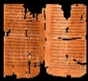
Clearing History
36
قانونية العهد الجديد خلال القرون الأربعة الأولى
هـ . واين هاوس
قبول الأناجيل الأربعة قبل مجمع نيقية
أفراد
قانونية
ترجمات
أوريجانوس (185-254)
الديداخي (120-150)
بابياس (130-140)
برنابا المزيف (70-130)
أكليمندس الروماني (95-97)
بوليكاربوس (110-150)
جاستن الشهيد (150-155)
إيريناوس (130-202)
هرماس (115-140)
ماركيون (140)
كيرلس الأورشليمي (315-386)
تاتيانوس دياتيسيرون (170)
اللاتينية القديمة (150-170)
مورتنيان (170)
باركوخيو (206)
السريانية القديمة (200)
X= الإستشهاد أو التلميح
الرسولي (300)
O= سميت بأنها أصلية
متى
مرقس
لوقا
يوحنا
O
O
O
X
X
X
X
X
O
X
X
O
O
O
O
X
X
X
O
X
X
O
O
O
O
O
O
O
X
X
X
O
X
X
O
O
O
O
O
O
O
O
X
X
X
O
O
X
O
O
O
O
O
O
O
إنجيل
توما
50-140 م
إنجيل
يهوذا
170 م ؟
القرن الأول
325 م
مجمع نيقية
غايسلر و نيكس، مقدمة إلى الكتاب المقدس (شيكاغو : مودي، 1968)
Notes:
This is found in H. Wayne House, Chronological & Background Charts to the New Testament, It is also the last page of the notes for this seminar. The point here is that our four gospels were consistently cited whereas "Brown's Gnostic gospels" were likely not even written until the second century (even if Thomas appeared as early as AD 40 it was still deemed heretical).

Slide 36

How Well Do You Know the Life of Christ?
هل تعرف حياة المسيح جيداً ؟
53
4
ضيف في عرس
هل يمكنك ترتيب هذه الأحداث بشكل زمني ؟
6
مقابلة مع نيقوديموس
3
3 تجارب من العدو
7
رسالة على الجبل
1
الولادة في بيت لحم
5
تطهير الهيكل (المرة الأولى
10
غسل أرجل التلاميذ
8
أمثال الملكوت
2
نجار في الناصرة
9
قبر لعازر
تيري هول، بانوراما الكتاب المقدس، 121

Slide 37
أسباب اعتبار مرقس أول الأناجيل
85
فسر وأجب في المجموعات الصغيرة
1. التفاصيل أكثر وضوحاً
2. القواعد والأسلوب أشد
3. تفاصيل محرجة أو مضللة
4. الإنجيل الأقصر
5. محتوى قليل غير موجود في متى أو لوقا
6. ترتيب المحتوى مشابه لمتى ولوقا
7. تأثير كبير للكلمات الآرامية
8. يحذف جميع المواد المشتركة مع متى ولوقا
9. لاهوت متناسب مع متى ولوقا
بلومبرغ، يسوع والأناجيل، 87-90
Notes:
1. Details are most vivid—But the source (Peter) was the most colorful and this assumes that later writers would be more boring
2. Grammar and style roughest—But isn't this just stylistic rather than indicating an original?
3. Embarrassing or misleading details—But Mark could just be getting into the action as the young man fleeing naked in the garden
4. Shortest gospel—But this assumes that later gospels got longer whereas it may not have been the case
5. Little material not in Matthew or Luke—But Peter as a source would not need these other gospels
6. Text order same in Matthew & Luke—But would not the chronology be the same despite the order of composition?
7. High incidence of Aramaic words—But this is expected as Mark was a Jerusalem Jew informing a Roman audience
8. Omits all material common to Matthew & Luke—But we would expect this as the birth and genealogy were not needed
9. Consistent theology of Matthew & Luke—But these relate to the kingdom which would not be needed as much for Mark's readers
_____
NS-01-Gospels-36
NS-02-Mark1-8-slide 32

Slide 38
مؤشرات أن متى هو كاتب الإنجيل الأول
78أ
Notes:
NS-01-Gospels-37
NS-01-Matt1-14-slide 118
NS-04-John1-12-slide 29

Slide 39
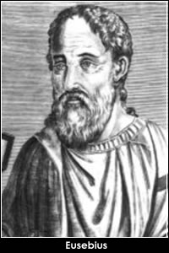
المؤشر الخارجي رقم 1
شهادة يوسابيوس (القرن الرابع)
78أ
من بين الأناجيل الأربعة وهي الأناجيل الوحيدة التي لا جدال فيها في كنيسة الله تحت السماء، تعلمت بالتقليد (من القرن الثاني. أوريجانوس) أن أول الأناجيل كتبه متى الذي كان يوماً ما عشاراً ولكن بعد ذلك رسول ليسوع المسيح، وقد تم إعداده للمتحولين عن اليهودية ونشر باللغة العبرية.
(يقتبس يوسابيوس
من أوريجانوس
في القرن الثاني)

Slide 40
المؤشر الخارجي رقم 1
شهادة يوسابيوس (القرن الرابع)
78أ
الثاني هو مرقس الذي ألفه وفقاً لتعليمات بطرس الذي في رسالته الكاثوليكية (أي العامة) يعترف به باعتباره ابناً قائلاً: الكنيسة التي في بابل المنتخبة معكم تسلم عليكم وكذلك مرقس ابني . والثالث من لوقا حيث مدح هذا الإنجيل من قبل بولس وقد ألَّفه للمتحولين من الأمم . وآخر ذلك كله بواسطة يوحنا.
(يقتبس يوسابيوس
من أوريجانوس
في القرن الثاني)

Slide 41
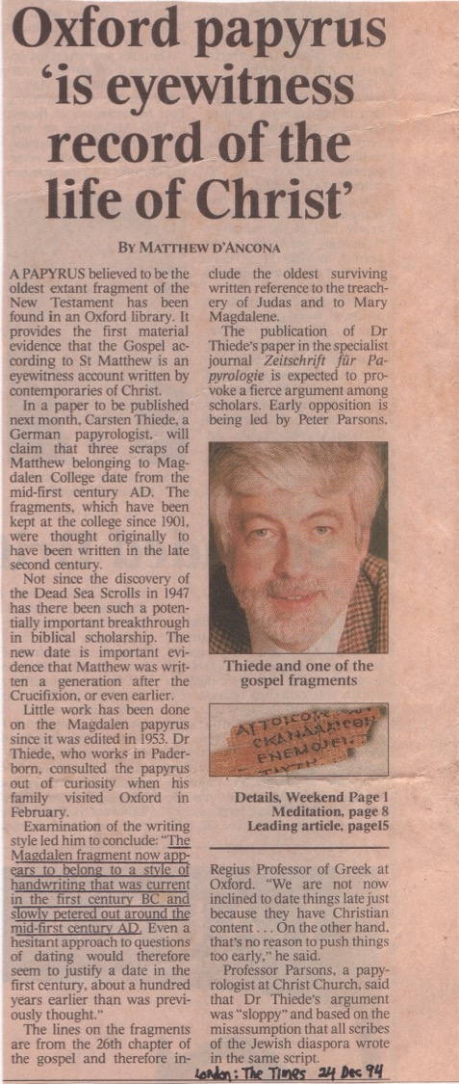
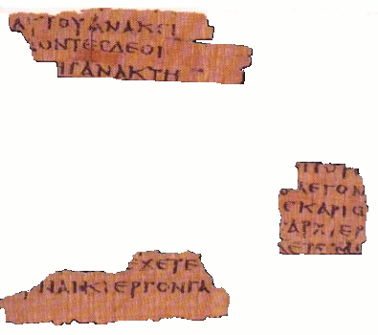
المؤشر الخارجي رقم 2
ورقة بردي من حوالي 50م
78أ
يبدو أن جزء المجدلية الآن ينتمي إلى أسلوب الكتابة اليدوية الذي كان سائدًا في القرن الأول قبل الميلاد وتلاشى ببطء في منتصف القرن الأول الميلادي
(د. كارستن ثيد)

Slide 42
مؤشر خارجي رقم 3
صاحب الترتيب الأول في العهد الجديد
78أ
الأناجيل
التاريخ
متى
مرقس
لوقا
يوحنا
أعمال
رسائل بولس
1 تسالونيكي
2 تسالونيكي
1 كورنثوس
2 كورنثوس
فيلبي
كولاوسي
رومية
غلاطية
أفسس
1 تيموثاوس
2 تيموثاوس
فليمون
تيطس
الرسائل العامة
النبوة
عبرانيين
يعقوب
1 بطرس
2 بطرس
1 يوحنا
2 يوحنا
3 يوحنا
يهوذا
رؤيا
Notes:
What overall observations can you make in your small group for the NT?
• There are 5 parts to the NT (grouped by category)
• 4 versions of Christ's life but only one of the church
• Most the NT are letters (especially by Paul)
• 6 of Paul's 13 letters are to people he wrote twice (all follow-up except Rom & Col)
• 2 groupings (general epistles & gospels) named after their authors while Paul's after their recipients

Slide 43

إيريناوس
180 م
مؤشر داخلي
كتب متى
لليهود
78أ
أصدر متى إنجيلاً مكتوباً بين اليهود بلغتهم الخاصة بينما كان بطرس وبولس يخدمون في روما (60-68م) ويضعون أساسات الكنيسة
بعد استشهادهما (بعد 68 م) نجد أن مرقس تلميذ ومترجم بطرس سلم لنا كتابة ما سمعه من بطرس
لوقا أيضاً رفيق بولس سجل الإنجيل الذي قدم من خلاله (بدون تاريخ)
بعد ذلك (بعد 68) نجد يوحنا تلميذ الرب الذي وضع رأسه على صدر الرب كتب هو نفسه إنجيلاً خلال إقامته في أفسس في آسيا
ضد الهرطقات 3: 1
Notes:
http://www.ccel.org/fathers2/ANF-01/anf01-60.htm#P7477_2003920

Slide 44

مبادئ تفسير الأناجيل بشكل مناسب
1. أدرس خلفية النص
2. أنظر إلى النص في ضوء قصد الكاتب
3. لا تخترع معاني جديدة للكلمات (إسرائيل تعني إسرائيل .... الخ)
4. لا تعطي طابعاً روحياً لتعاليم العهد القديم عن الملكوت (سياسي – روحي – وطني - عالمي)

Slide 45
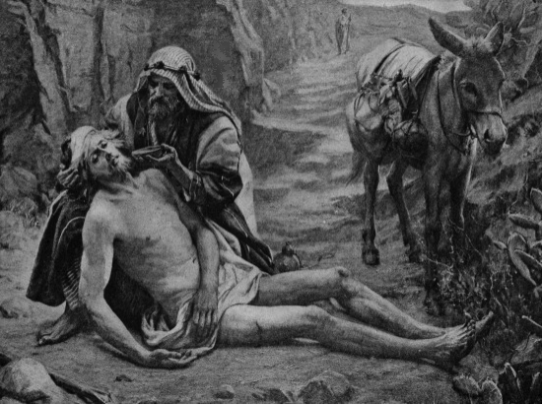
السامري الصالح (لوقا 10)
99

Slide 46
تفسير أوغسطينوس الرمزي لمثل السامري الصالح (لوقا ١٥)
التفسير النص
الرجل آدم
اللصوص الشيطان والأرواح الشريرة
عروه أخذوا أخلاقه
ضربوه أوقعوه في الخطية
الكاهن واللاوي خدمة العهد القديم التي لم تفعل شيئاً لآدم
السامري الصالح المسيح
ضمد جراحة بزيت وخمر كبح خطيته مع منح الرجاء مع الحث على العمل
بروح متحمسة
الفندق الكنيسة
صاحب الفندق الرسول بولس
حقاً؟

Slide 47
تفسير الرسائل
125

Slide 48
نظرةٌ عامَّةٌ إلى العهد الجديد (وفق تسلسلٍ زمنيّ)
38
124
39-41
إلى أقصى الأرض (أعمال الرسل 1: 8)
أع 9 13 14 15 16 18 21 27 28
نيسان 48-
أيلول 49
1
غلاطيَّة
نيسان 50-
أيلول 52
2
بحر إيجة
ربيع 53-
أيَّار 57
3
أسيَّا
أيَّار 57
آب 59
محاكمات
شباط 60 –
آذار 62
1
روما
ربيع 62 -
خريف 67
4
إسبانيا
خريف 67 – ربيع 68
2
روما
صيف 35-37 م
دمشق
أنطاكيَّة
ربيع 68
تَوَسُّع
الكنيسة
خريف 49
المجْمَع
35 48 49 50 52 53 57 60 62 67 68 95
متَّى
لوقا
أعمال
مرقس
يوحنَّا
غلاطيَّة
1تسالونيكي
1 كورنثوس
أفسس
1تيموثاوس
2تيموثاوس
يهوذا
يعقوب
2تسالونيكي
2 كورنثوس
كولوسِّي
تيطس
عبرانيِّين
1 يوحنَّا
رومية
فليمون
1 بطرس
2 يوحنَّا
الأناجيل وأعمال الرسل
فيلبِّي
2 بطرس
3 يوحنَّا
الرسائل البولسيَّة
رؤيا يوحنَّا
1 2 3 4
الرحلات التبشيريَّة
الرسائل العامَّة
روما
أوقاتٌ في السجن
وفق تسلسلٍ زمنيّ
Notes:
See the NT development chronologically in relation to the book of Acts, Paul's four journeys, and Paul's two imprisonments in Rome. See how many observations you can make here. For example:
Acts was written in the middle of the gospels chronologically.
Paul's letters came before the General Epistles almost 100%, except for James.
Half of the NT was written in the AD 60s, which also was the most intensely persecuted decade.
What other things do you observe?
_______________
Common-492
BS-15-NT Interpretation-48
NS-00-NT Introduction-100

Slide 49


الرابط للعرض التقديميِّ "دراسة الكتاب المقدَّس (علم التفسير)" متاحٌ على الموقع الإلكترونيّ:
BibleStudyDownloads.org
أحصل على هذا العرض التقديمي مجاناً
Notes:
BS Bible Study (Hermeneutics) in Arabic
______________
Common-14

Slide 50
Black

